Slide 1

PROYECTO “Seguimiento de Hospedería”
PRESENTACIÓN FINAL CAPSTONE

Slide 2
PROYECTO “Seguimiento de Hospedería”
Benjamín Espina
Gian Muñoz
INTEGRANTES DEL PROYECTO

Slide 3
PROYECTO “Seguimiento de Hospedería”
DESCRIPCIÓN DEL PROYECTO
Problema o dolor
Las hospederías actualmente funcionan aún con documentación a papel, muchas veces se pierde el rastro de las personas que utilizan este servicio debido a que viajan a otra ciudad por mejor calidad de vida o trabajo.
Propuesta de solución
Buscamos crear un sistema de seguimiento que permita a la empresa poder registrar los datos de las personas

Slide 4
PROYECTO “Seguimiento de Hospedería”
Objetivo General
Desarrollar un sistema integral de seguimiento y registro para hospederías, que permita gestionar de manera eficiente y segura la información de las personas atendidas.
Objetivos Específicos
Implementar un sistema digital de registro de usuarios
Facilitar el monitoreo de servicios prestados
Optimizar la comunicación entre hospederías
Generar reportes y estadísticas
Asegurar la protección de datos
Simplificar la gestión de recursos
Diseñar un sistema adaptable

Slide 5
PROYECTO “Seguimiento de Hospedería”
Alcances y limitaciones del proyecto

Slide 6
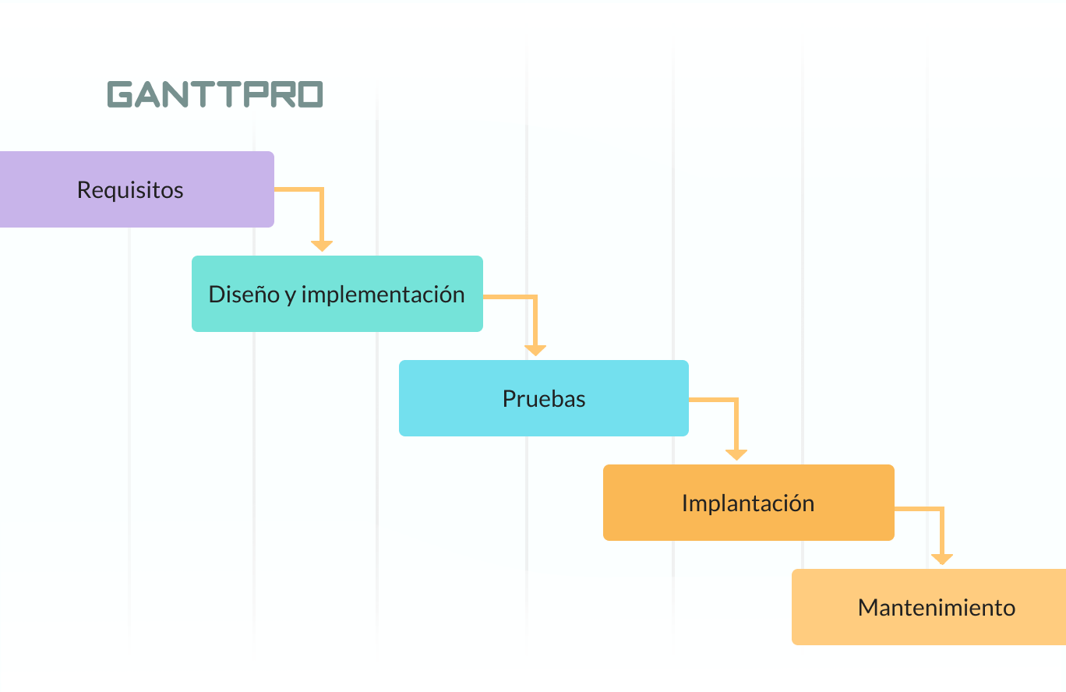
PROYECTO “Seguimiento de Hospedería”
Metodología de trabajo para el desarrollo del proyecto

Slide 7
PROYECTO “Seguimiento de Hospedería”
Cronograma para el desarrollo del proyecto
* Utilizar cronograma de inicio, indicando el cumplimiento al término del proyecto
Actividad | Fase 1 |  |  |  | Fase 2 |  |  |  |  |  |  |  |  |  |  |  | Fase 3
 | S 1 | S 2 | S 3 | S 4 | S 5 | S 6 | S 7 | S 8 | S 9 | S 10 | S 11 | S 12 | S 13 | S 14 | S 15 | S 16 |  | S 17 | S 18
Describe actividades del punto anterior

Slide 8
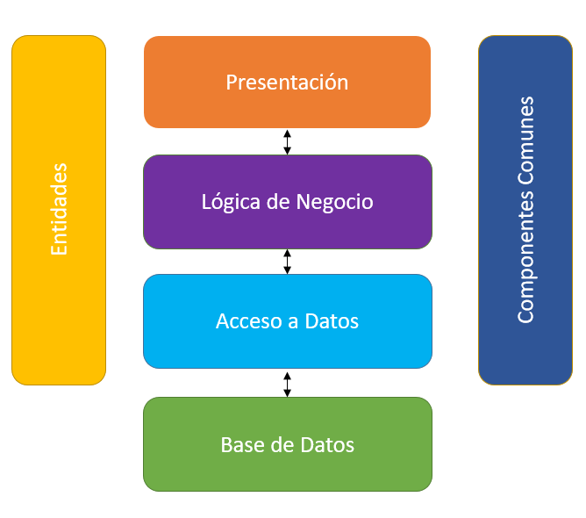
PROYECTO “Seguimiento de Hospedería”
Arquitectura del software

Slide 9
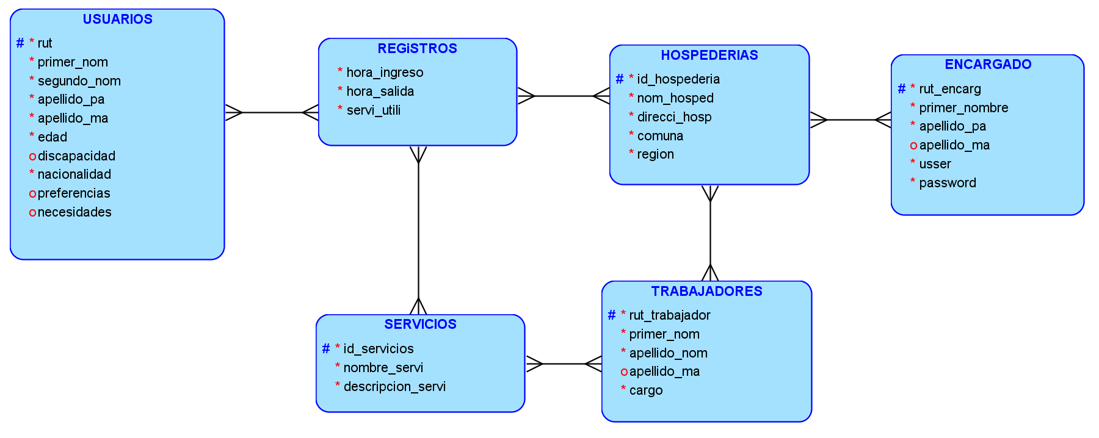
PROYECTO “Seguimiento de Hospedería”
Modelo de datos

Slide 10




PROYECTO “Seguimiento de Hospedería”
Tecnologías utilizadas

Slide 11
DEMOSTRACIÓN DEL RESULTADO DEL PROYECTO

Slide 12

Resultados obtenidos

Slide 13
Obstáculos presentados durante el desarrollo

Slide 14
PREGUNTAS DE LA COMISIÓN

